Slide 1
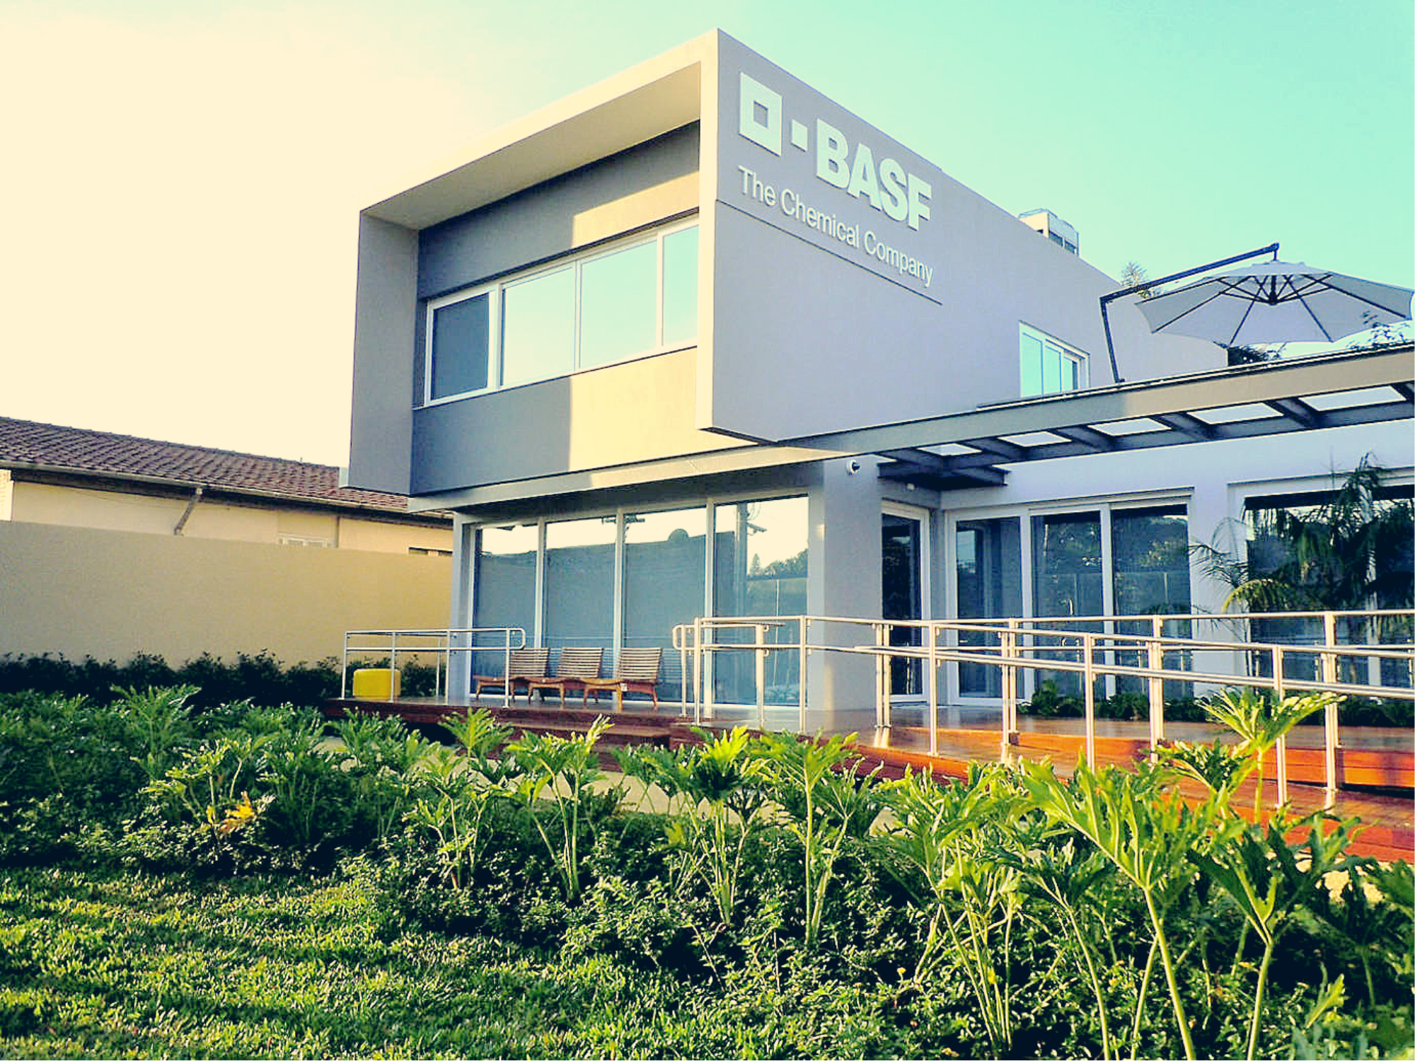
TDC Recife - 2019
CasaE Xperience
Processo de Criação Focado em Acessibilidade

Slide 2

Olá, muito prazer! Sou o Aender.

Slide 3
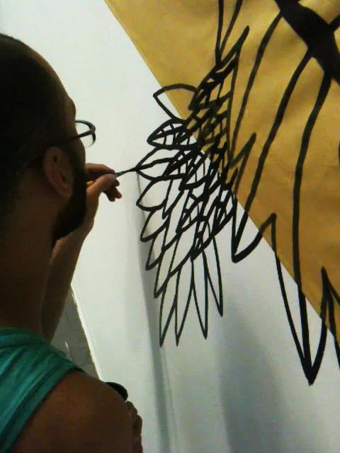
Sobre mim
Graduado em Artes Visuais
2011 – Universidade Federal de Uberlândia - Brasil

Slide 4

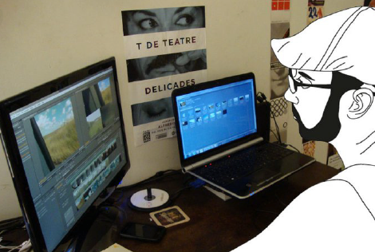
Arte
Tecnologia

Slide 5


Me tornei um UX Designer
Trabalho no Instituto Eldorado
Desde 2012

Slide 6
CasaE Xperience App
Processo de criação focado em acessibilidade
• CASA MODELO • SHOWROOM • NOVAS TENDÊCIAS• PAVIMENTOS
• PINTURAS • REVESTIMENTOS • MOBÍLIAS • ELETRODOMÉSTICOS
Notes:
CasaE is located in SP, the target audience are civil construction professionals but the house is open to community visitation and was made an application to assist the tour.

Slide 7


Etapas para atualizar o app
Pesquisa
(Documentações e literatura)
Nova versão com acessibilidade
Redesign da versão anterior com foco em acessibilidade

Slide 8
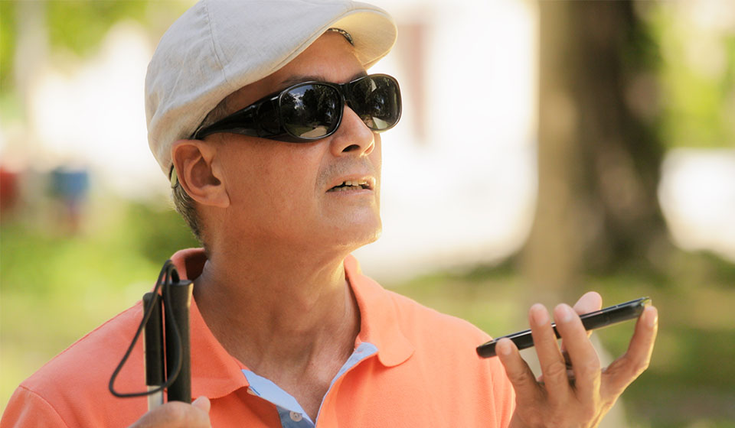
Entendo o modo de navegação de usuários portadores de deficiência visual

Slide 9
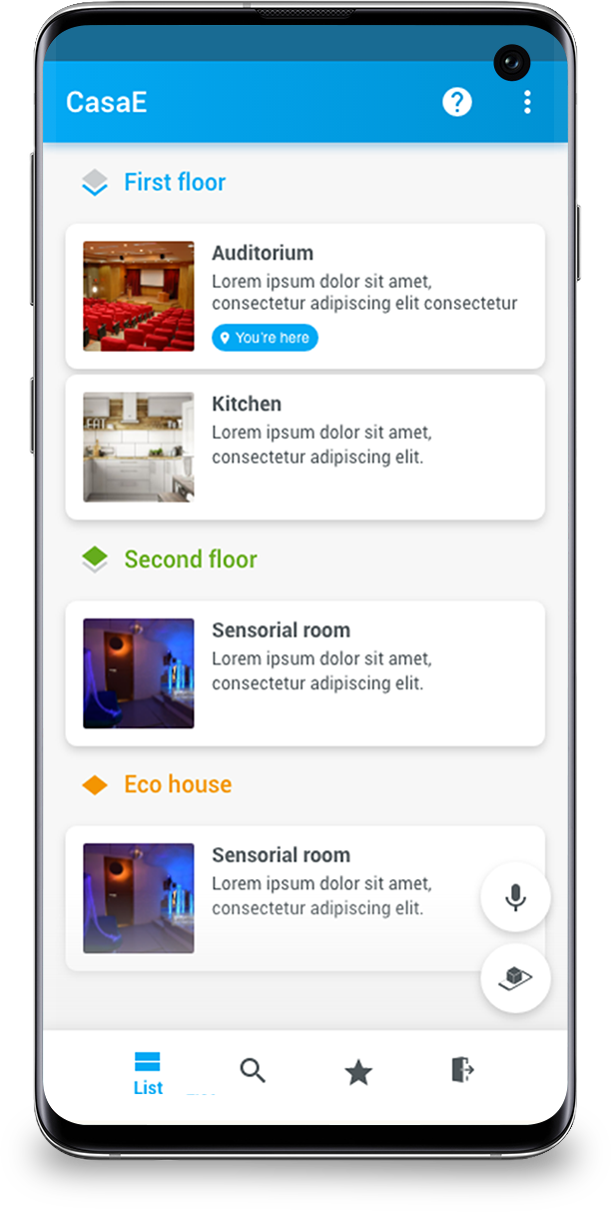
Comportamento de navegação
Navegação por livre exploração

Slide 10

Comportamento de navegação
Navegação por exploração livre do toque

Slide 11

Comportamento de navegação
Navegação linear via gestos

Slide 12
1
2
3
4
6
5
Comportamento de navegação
8
7
9
Navegação linear via gestos
11
10
12
14
15
13
15
16
17
18
19

Slide 13
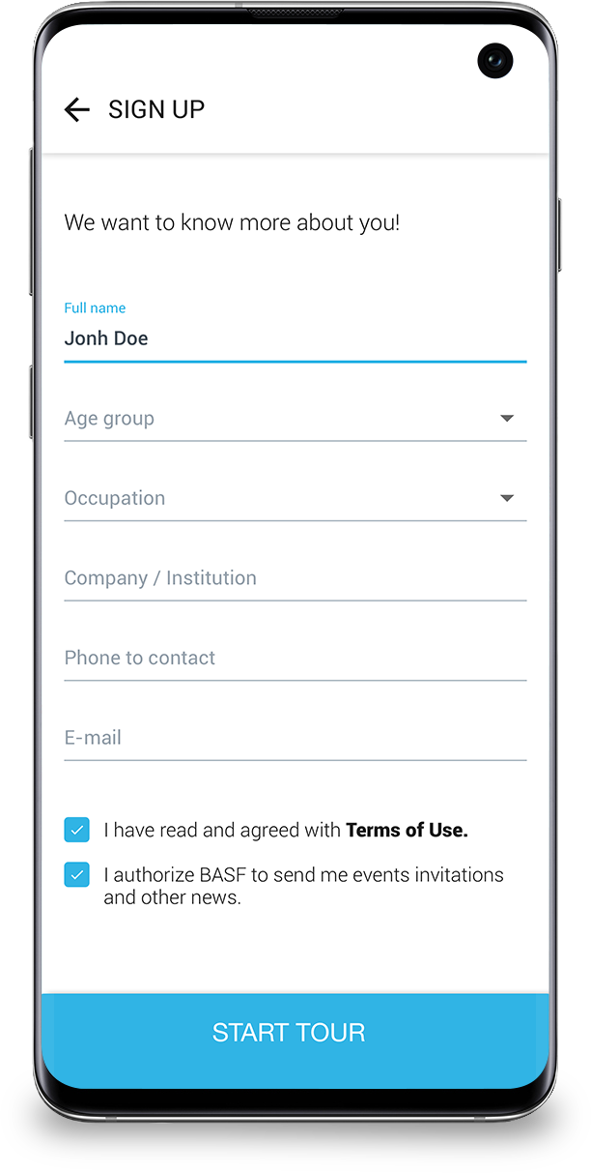
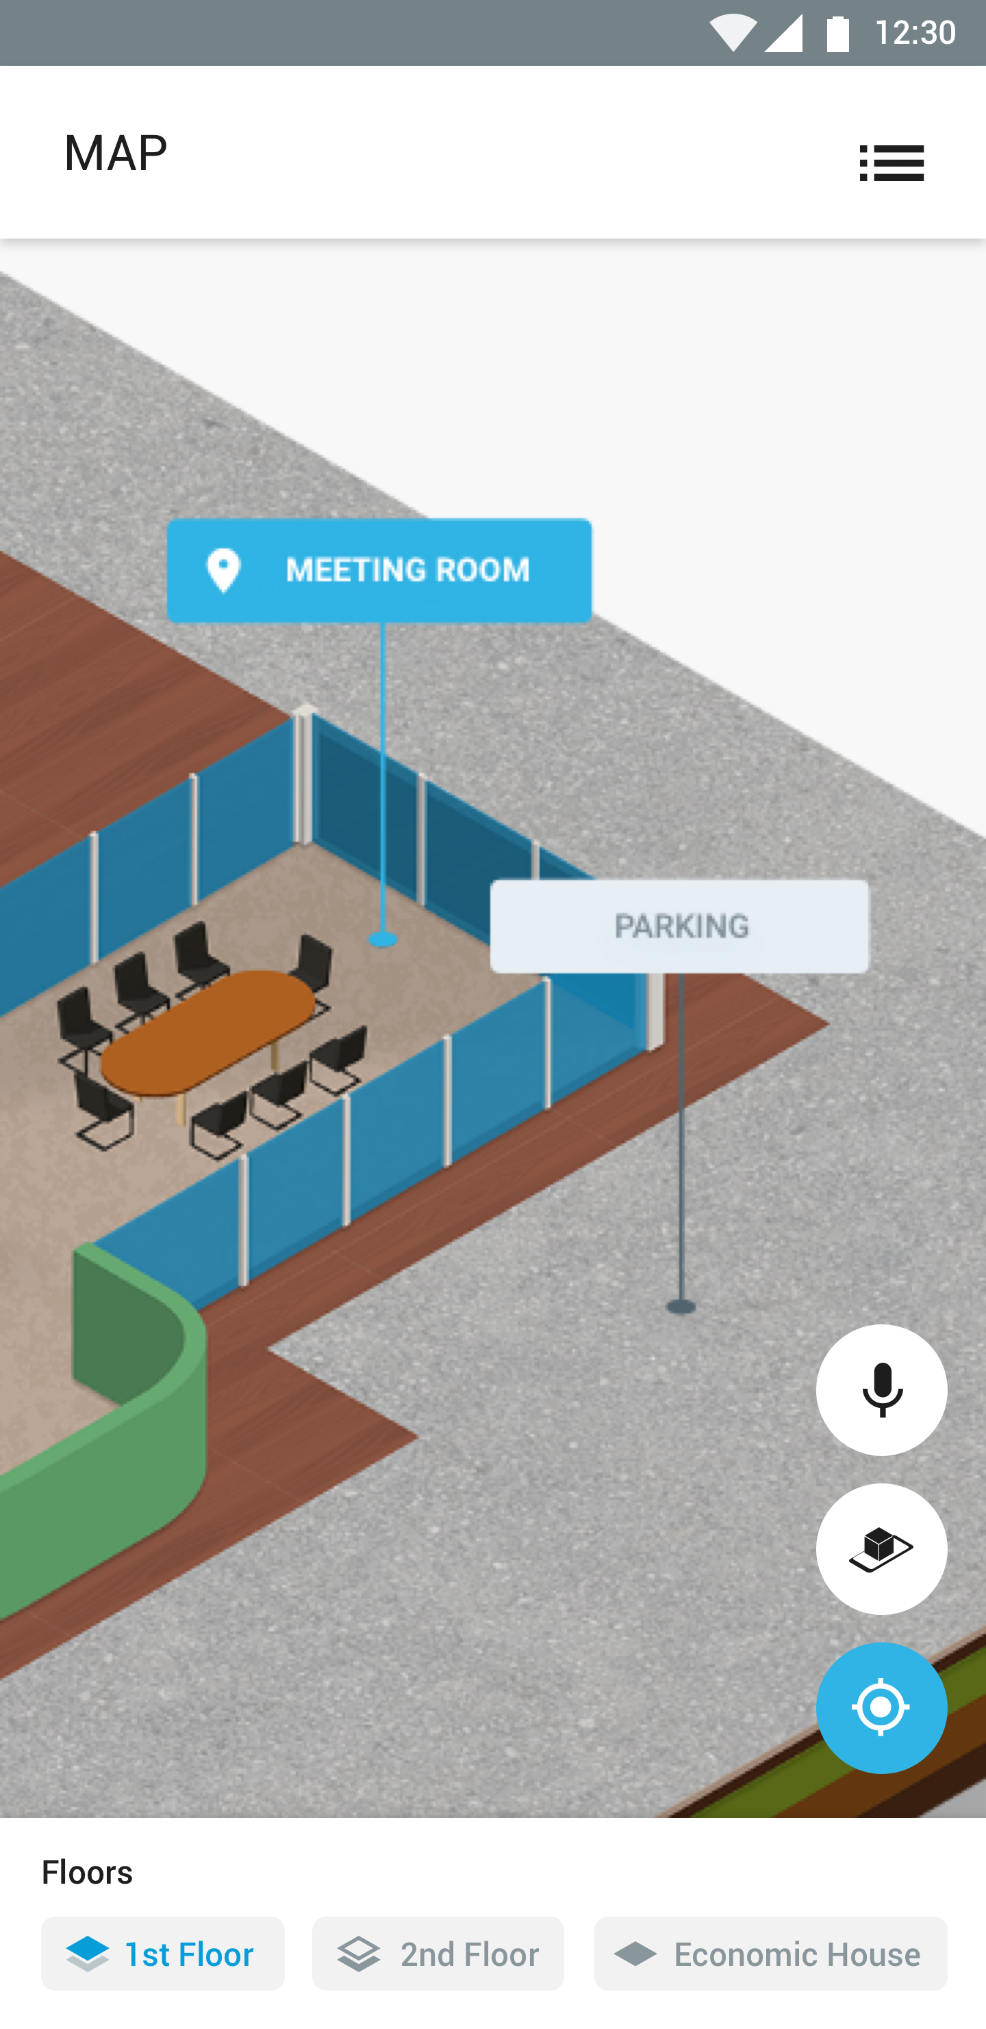
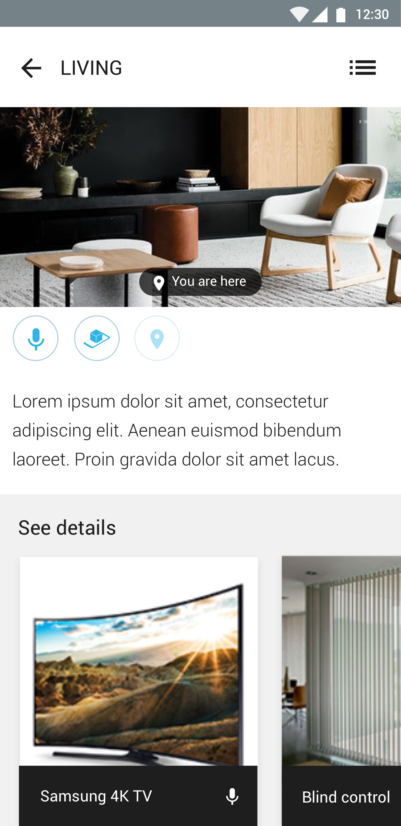
CasaE Xperience App (versão anterior)
Problemas de Acessibilidade
Após analisar a versão anterior, detectamos os seguintes pontos de melhoria:
Formulário
BECA (falta de legendas)
Ausência de Content Description
Layout não adaptado para acessibilidade
Fontes sem responsividade
Ausênca de serviços narração de conteúdo
Notes:
The house is adapted to receive impaired visitors but the application wasn’t, so an accessible version was requested. And I'll show you how the updating process was meeting the accessibility requirements.
Analyze the lacks of this first version to understand what was necessary to update to provide accessibility.
ContentDescription is a feature available in the Android programming language that labels each interactive element. These labels allow screen readers, such as TalkBack, to adequately explain the meaning and purpose of each element (static, dynamic, or graphic) for users with disabilities who depend on this service.

Slide 14
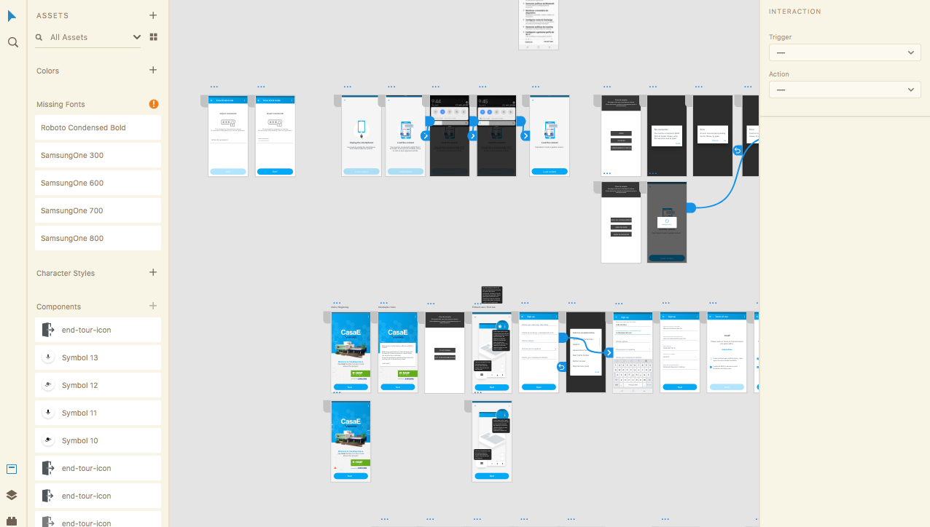
Atualizando o app

Slide 15
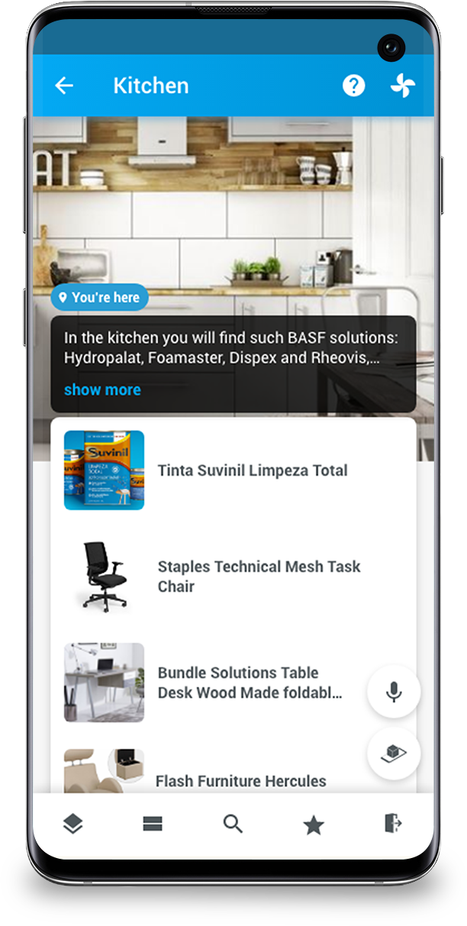
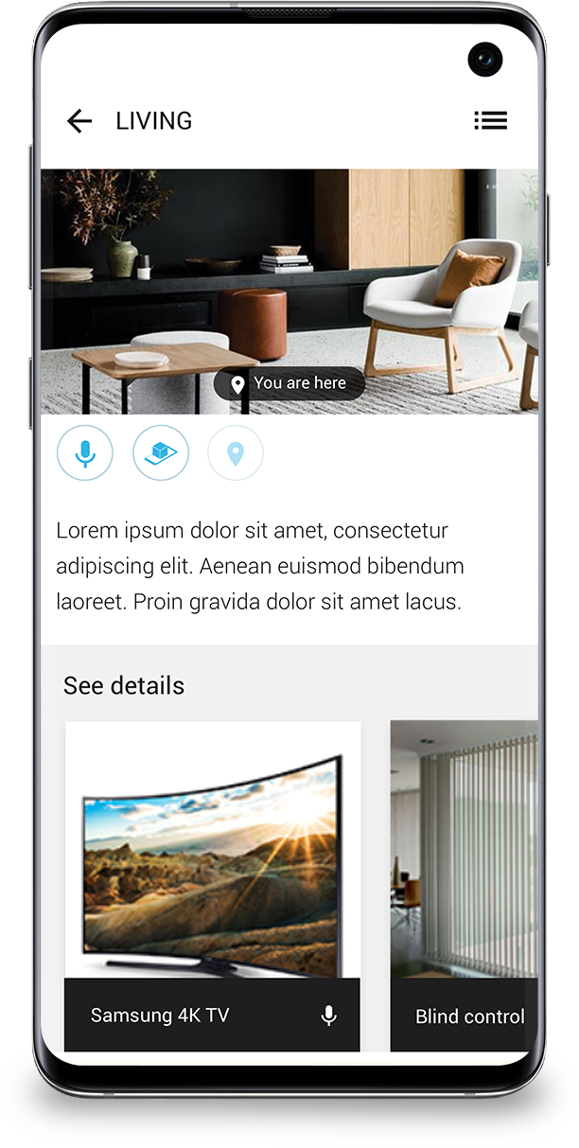
Organização do layout
Paleta de cores
Posição dos elementos
Versão anterior
Versão atual
Com requisitos de acessibilidade
Notes:
Improved with more contrast between the elements to help users with low vision and color blinded.
Buttons with same function was set at the same spot on all screens, to facilitate memorizing elements and patterns of the app.

Slide 16
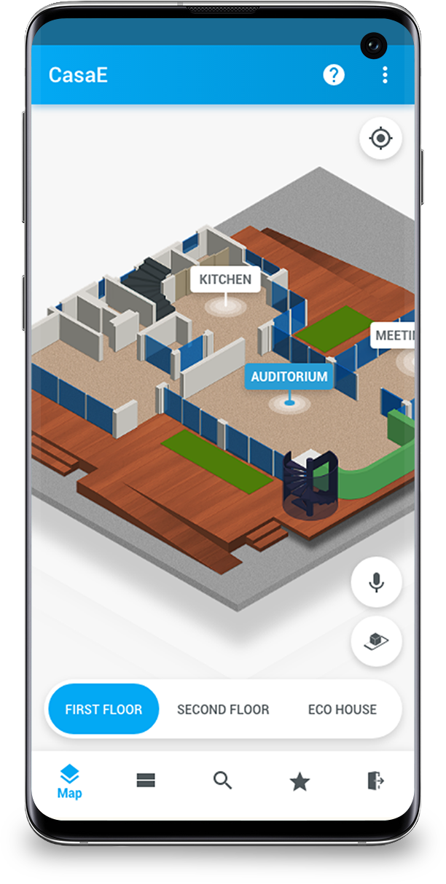
Conteúdo Visual
Tradução de conteúdos visuais
Uso de content description
Navegação padrão
Navegação com acessibilidade

Slide 17
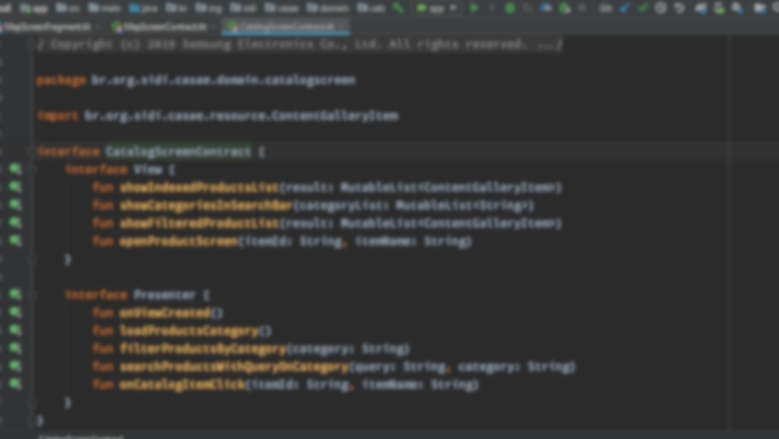
Desafios no desenvolvimento

Slide 18
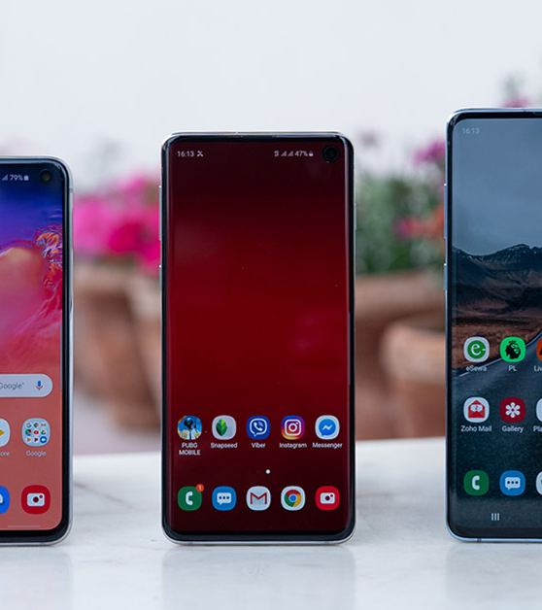
Diferentes tamanhos de telas
Notes:
It was necessary to check the behavior of the app on a variety of screen sizes, granted that the accessibility features were preserved

Slide 19
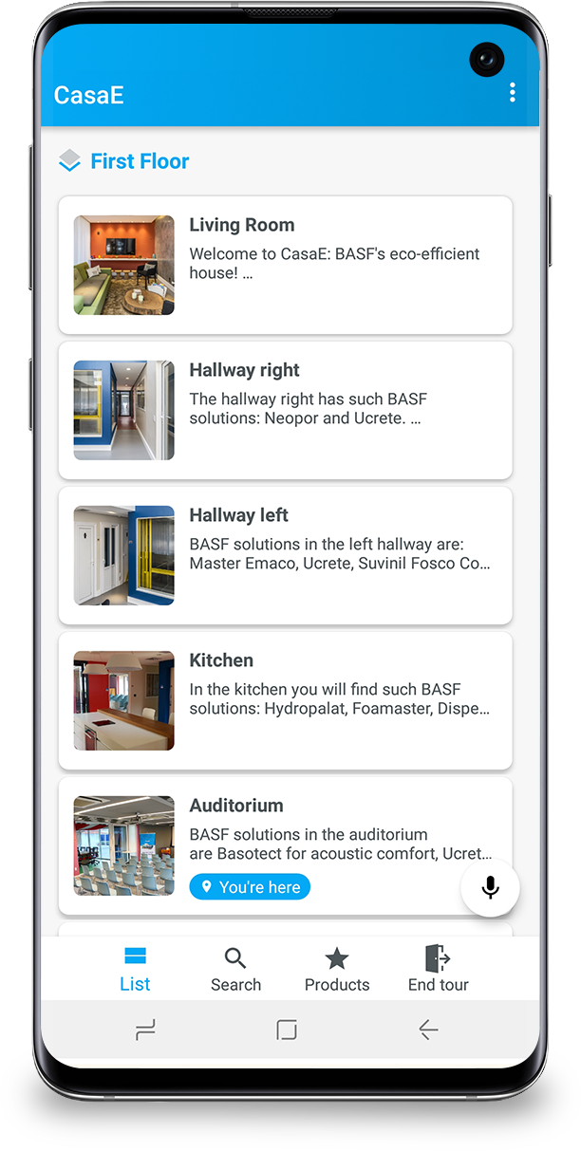
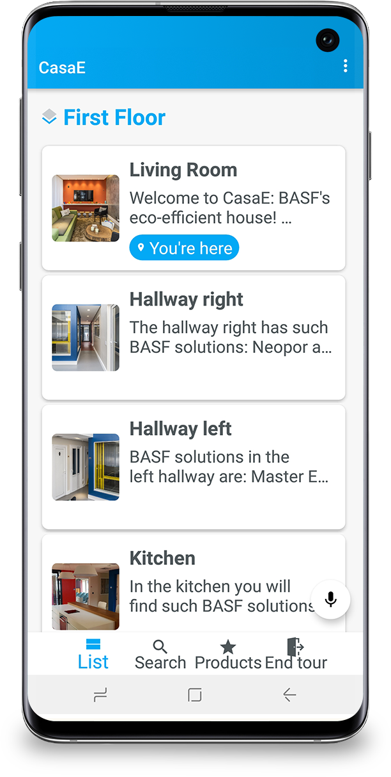
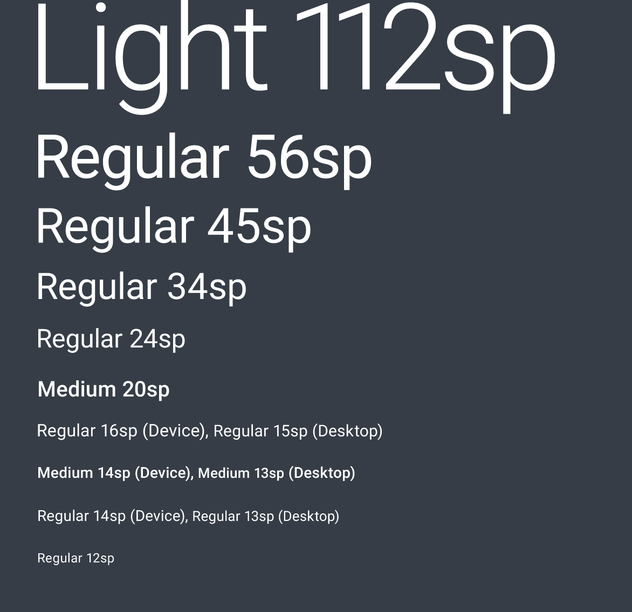
Ajuste de fontes
Tamanho padrão
Tamanho amplificado
Notes:
If the user chooses a very large font size, there may be a need to simplify the elements thus preserving the interaction.

Slide 20
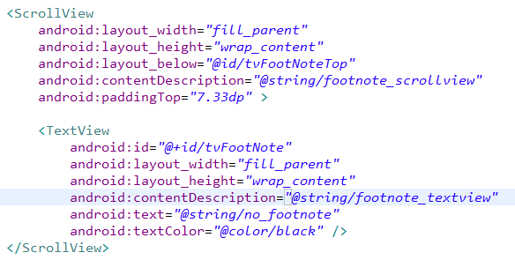
Content Description
Notes:
ContentDescription é um recurso disponível na linguagem de programação do Android que identifica cada elemento interativo. Esses rótulos permitem que leitores de tela, como o TalkBack, expliquem adequadamente o significado e a finalidade de cada elemento (estático, dinâmico ou gráfico) para usuários portadores de deficiências que dependem desse serviço.
Através dele fizemos o tratamento fonético e ajustes de algumas palavras da língua portuguesa.

Slide 21
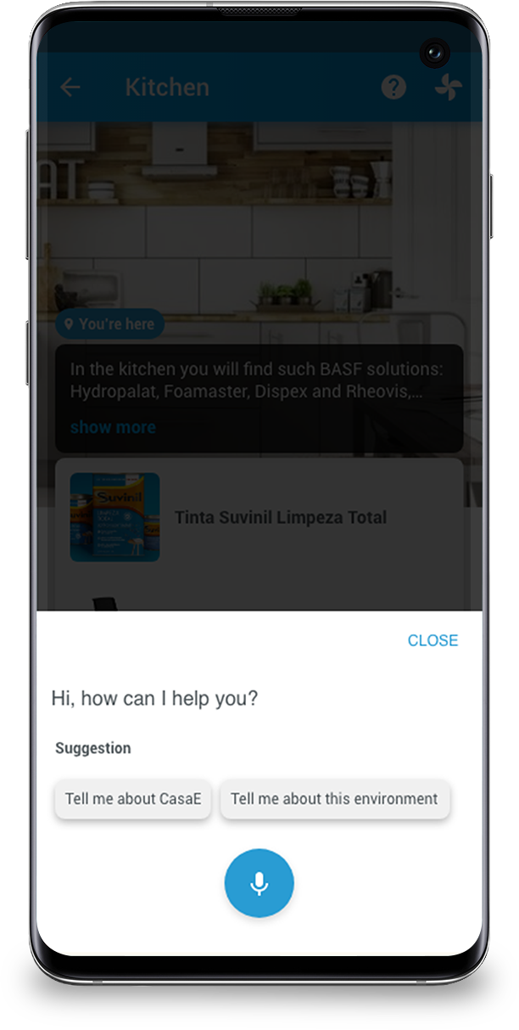
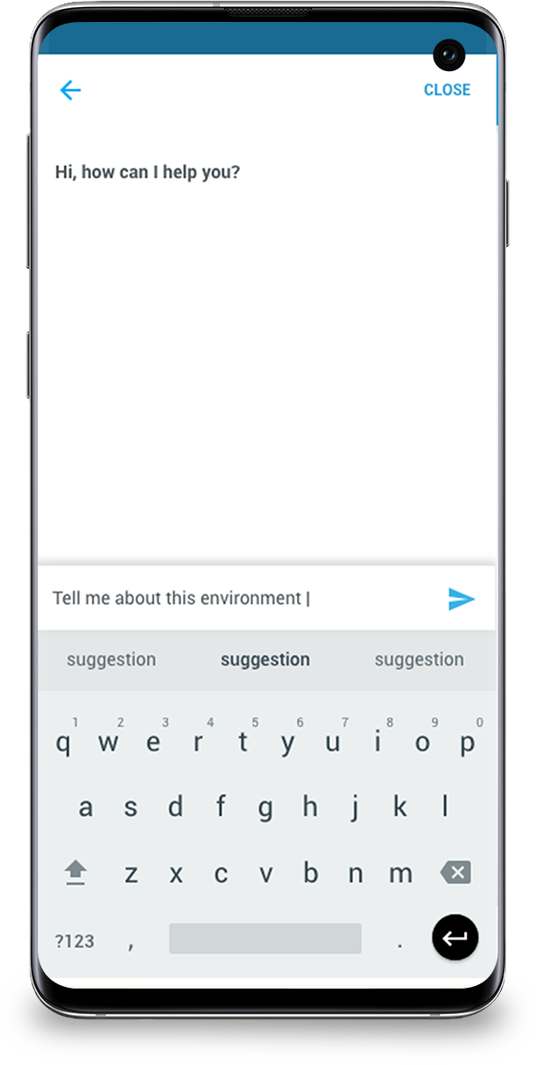
Chatbot
BECA legendada
Assistente de voz legendado
Entrada de texto
Notes:
Virtual assistant that provided information about the house.
Properly training the artificial intelligence is important to inform a clear narrative of the domain proposed, avoiding scenarios where the user can be confused.

Slide 22
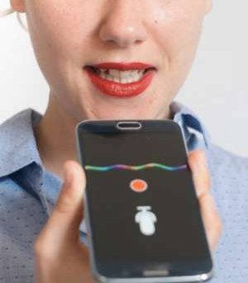
Serviços de narração em harmonia
BECA (tom de voz 1)
Narração autônoma (tom de voz 1)
Leitor de telas (tom de voz 2)
Notes:
Check the behavior of the narrative services to avoid problems like voices overlays or conflict by each trigger distributed in the house.
Allow the user to differentiate which service is communicating through the pitch.

Slide 23
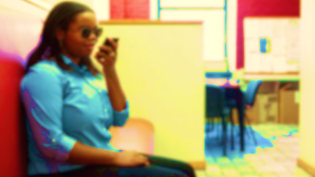

Forneça acessibilidade para os seus usuários!

Slide 24
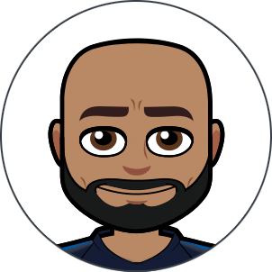



OBRIGADO!
Contato:
aender.ferreira@eldorado.org.br
linkedin.com/in/aender
twitter.com/aender_ferreira

